Slide 1
"Diseño e Implementación de una Herramienta Didáctica de Software para el Procesamiento Digital Básico de Imágenes para los Estudiantes de la Facultad de Ingeniería en Electricidad y Computación"
Por: Alex F. Guerrero E.
Fecha: 04/02/2010

Slide 2
Tipos de Imágenes:
Una imagen natural capturada con una cámara, un telescopio, un microscopio o cualquier otro tipo de instrumento óptico presenta una variación de sombras y tonos continua. Imágenes de este tipo se llaman imágenes analógicas.
Para que una imagen analógica, en blanco y negro, en escala de grises o a color, pueda ser "manipulada" usando un computador, primero debe convertirse a un formato adecuado. Este formato es la imagen digital correspondiente.
La transformación de una imagen analógica a otra discreta se llama digitalización y es el primer paso en cualquier aplicación de procesamiento de imágenes digitales.

Slide 3

Captura de Imagen

Slide 4
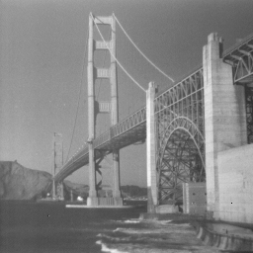
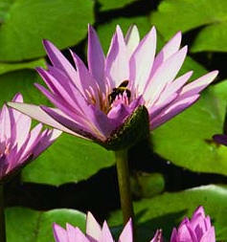
Clasificación de imágenes digitales:
Clasificación de imágenes digitales:
Por dimensión: Imágenes 2D y 3D
Por paleta de colores: imágenes binarias, en escala de grises y a color.
Imagen binaria
Imagen en escala de grises
Imagen a color

Slide 5
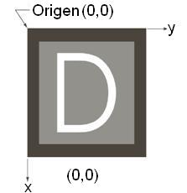
Imágenes en 2D
Nos centraremos en imágenes digitales cuadradas o rectangulares, cuyos píxeles (x,y) representan regiones cuadradas.
La coordenada x especifica la fila donde está localizado el píxel; la coordenada y representa la columna.
Por convención, el píxel (0,0) está localizado en la esquina superior izquierda de la imagen.

Slide 6
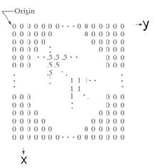
Imágenes en 2D
Una imagen digital de MxN píxeles en escala de grises (con L niveles de gris) es una función
f: [0,M-1] x [0,N-1] -> [0, L-1],
tal que a cada punto (píxel) (x,y), le asigna un valor (nivel de gris).
La cuantificación consiste en una paleta de 256 niveles de gris (donde 0 indica el color negro y 255 el color blanco):

Slide 7
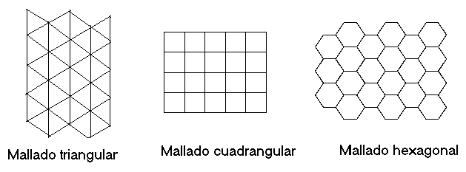
Muestreo
Consiste en una subdivisión de la imagen analógica en porciones. Nos centraremos en imágenes 2D. Existen particiones que envuelven polígonos regulares: triángulos, cuadrados y hexágonos.

Slide 8
Cuantificación
La salida de estos sensores es un valor (amplitud) dentro de una escala (color). La salida pueden ser, o bien un único valor (escala de grises) o bien un vector con tres valores por polígono (RGB) que se corresponden con la intensidad de color rojo (R), verde (G) y azul (B). La escala de colores también tiene un rango discreto (por ejemplo, de 8-bits = 256 valores).
Las imágenes en escala de grises con sólo 2 colores: blanco y negro (0 y 1, respectivamente), se llaman imágenes binarias.
A este proceso de discretización del color se le llama cuantificación.
Un polígono de color constante se llamará píxel.

Slide 9
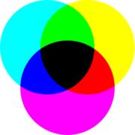
Colores RGB y CMY
El cian es el opuesto al rojo, lo que significa que actúa como un filtro que absorbe dicho color (-R +G +B).Magenta es el opuesto al verde (+R -G +B) y amarillo el opuesto al azul (+R +G -B).

Slide 10
Imágenes a color: Modelo RGB
Las imágenes digitales a color están gobernadas por los mismos conceptos de muestreo, cuantificación y resolución que las imágenes en escala de grises.
Sin embargo, en lugar de un único valor de intensidad que expresa el nivel de gris, los píxeles de las imágenes a color están cuantificados usando tres componentes independientes uno por cada color primario (RGB = rojo, verde y azul).
Combinando distintas intensidades de estos tres colores, podemos obtener todos los colores visibles.

Slide 11
Modelo CMY
En algunos casos, son más apropiados modelos diferentes del RGB para
algoritmos y aplicaciones específicas. De cualquier manera, cualquier otro
modelo sólo requiere una conversión matemática simple para obtener el
modelo RGB.
Para imprimir una imagen digital, es necesario convertir la imagen RGB al
modelo CMY (cian-magenta-amarillo).
La conversión es:
R L C
G = L - M
B L Y
siendo L+1 es la cantidad de niveles de color de la imagen.

Slide 12
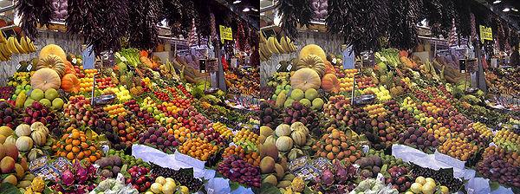
Ej. Conversión de colores
Imagen comparativa en la que se observan las diferencias en el color entre el modelo RGB (izquierda) y el modelo CMYK (derecha).

Slide 13
Modelo YIQ
El modelo YIQ se usa en las televisiones comerciales.
Básicamente, YIQ es una recodificación de RGB para mantener la compatibilidad con las televisiones en blanco y negro. De hecho, la componente Y (luminancia) provee toda la información requerida para una televisión en blanco y negro. La conversión de RGB a YIQ es:
          Y 0.299 0.587 0.114 R
          I = 0.596 -0.275 -0.321 * G
          Q 0.212 -0.523 0.311 B
Si sólo tenemos en cuenta la componente Y de la imagen, lo que obtenemos es una imagen en escala de grises. Así pues, la forma de obtener una imagen en escala de grises a partir de una en RGB es aplicando al valor RGB de cada píxel, la fórmula
Y = 0.299*R + 0.587*G + 0.114*B.

Slide 14
Modelo HSI
Otro modelo muy utilizado es el HSI que representa el color de una manera intuitiva (es decir, de la forma en los humanos percibimos el color). La componente I se corresponde con la intensidad, H con el color y S con la saturación. Este modelo es muy utilizado en algoritmos de procesamiento de imágenes basados en propiedades del sistema de visión humano.
La conversión de RGB a HSI es más complicada. Pero la componente I es fácil de calcular:
      I= 1/3 * (R+G+B)

Slide 15
Filtros y Detectores de Borde

Slide 16

Filtro definición
Se le llama filtrado al proceso mediante el cual se modifica una señal determinada de tal manera que las amplitudes relativas de las componentes en frecuencia cambian o incluso son eliminadas.
También sirven para restaurar una señal, cuando haya una señal que haya sido deformada de alguna forma.
La función en Matlab que permite generar un filtro para aplicarlo sobre una imagen en 2-D es fspecial, y contiene filtros predefinidos en 2-D.

Slide 17
Filtros en el dominio del espacio:
Filtros
  Filtros espaciales
    Filtros lineales
      Filtros pasa bajos
      Filtro pasa altos
      Filtro pasa bandas
    Filtros no lineales
      Filtro max
      Filtro min
      Filtro mediana

Slide 18
Filtro espacial
Es un tipo de operación que altera el valor de un píxel en función de los valores de los píxeles que le rodean.
También se le denomina procesamiento basado en la vecindad u operación de vecindad.
Filtrar una imagen consiste en aplicar una transformación de forma que se acentúen o disminuyan ciertos aspectos.
f( x , y )
h
g( x , y )

Slide 19
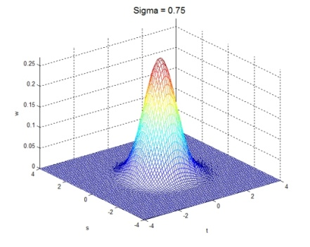
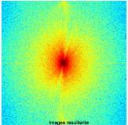
Tipos de Filtros
Filtro espacial - convolución
La alteración del píxel se realiza dependiendo de los valores de los
píxeles del entorno sin realizar ninguna modificación previa de sus valores
g(x , y) = h(x , y) * f(x , y)
Filtrado frecuencial - multiplicación + transformadas de Fourier
Requiere de la aplicación de la transformada de Fourier.
G(u , v) = H(u , v) F(u , v) g(x , y) = T[f(x , y)]

Slide 20
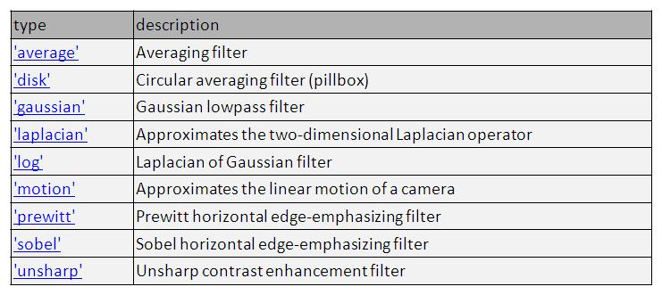
Generación de Filtros en Matlab
h = fspecial(type)
h = fspecial(type, parameters)
Crea un filtro bidimensional h del tipo especificado.
Devuelve como un kernel de correlación, que es la forma adecuada para usar con imfilter.

Slide 21
Filtro Promedio
Obtiene el valor promedio de los pixeles. También se denomina filtro de media.
Su efecto es el difuminado o suavizado de la imagen y se aplica junto con el de mediana para eliminar ruidos.
Este filtro se puede implementar con la siguiente máscara(kernel) para un tamaño 3x3:
1/9 | 1/9 | 1/9
1/9 | 1/9 | 1/9
1/9 | 1/9 | 1/9

Slide 22
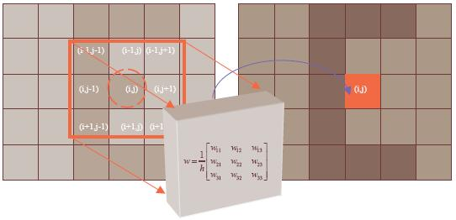
Filtro Promedio

Slide 23
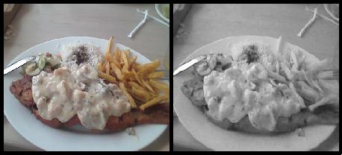
Ej. Filtro Promedio

Slide 24
Filtro Gaussiano
Se usa para suavizar la imagen
El suavizado es dependiente de la desviación estándar de la mascara.
A mayor σ² el suavizado es mayor.
La mascara es no lineal pero el filtro es lineal.

Slide 25
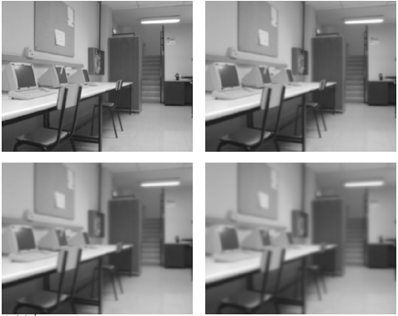
Ej. Filtro Gaussiano
σ= 1
σ= 2
σ= 3
σ= 4

Slide 26
Filtro Unsharp para acentuar contraste
>> y=fspecial('unsharp');

Slide 27
Detectores de Bordes
Los bordes de una imagen digital se definen como transiciones entre dos regiones de niveles de gris significativamente distintos.
Métodos basados en el gradiente: detectan los bordes en base a las derivadas espaciales de la imagen que se calculan mediante operadores de convolución
En Matlab primero se transforma a la imagen original I(x , y) a escala de grises por medio de la función rgb2gray para poder aplicar la detección de bordes.

Slide 28
Detección
La suavización de la imagen evita que se sobredetecten los bordes.
Los máximos de la primera derivada o los cruces por cero de la segunda derivada permiten detectar los bordes.

Slide 29
Ej. Detección de borde

Slide 30
Detector Prewitt
Se define como la aplicación de 8 matrices pixel a pixel a la imagen. La respuesta es la suma de los bordes bien marcados.
Los nombres de cada matriz se define como un punto cardinal: Norte, Sur, Este, Oeste, Noroeste, Noreste, Suroeste, Sureste.
Se invoca a la función edge para el detector de borde ‘prewitt’ asumiendo los parámetros de umbral (threshold) y la dirección del gradiente (direction) por default. Al definirlo de esta manera se considera en horizontal y vertical.

Slide 31
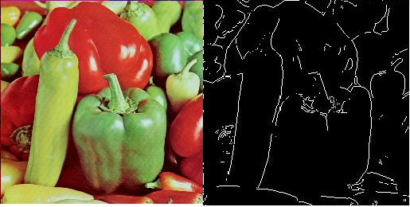
Método de Prewitt

Slide 32
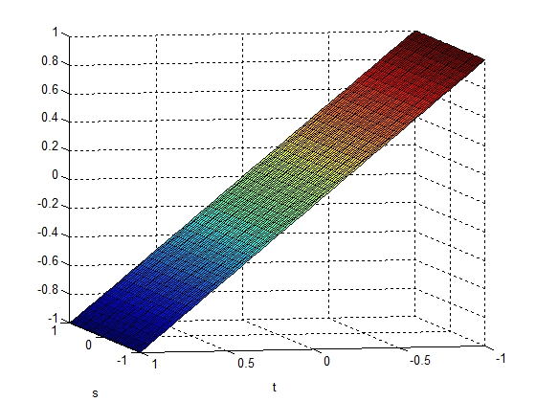
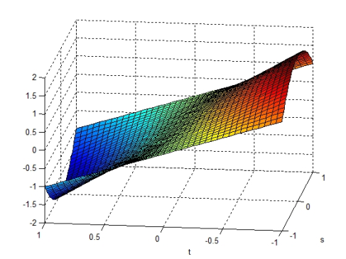
Prewitt
Prewit: Acentuar transiciones horizontales
Máscara: w =
[ 1 1 1
0 0 0
-1 -1 -1]
Sobel: Acentuar transiciones horizontales
Máscara: w =
[1 2 1
0 0 0
-1 -2 -1]
Para acentuar transiciones verticales usar la transpuesta

Slide 33
Método de Canny
El método utiliza dos umbrales, para detectar los bordes fuertes y débiles, e incluye los bordes débiles en la salida sólo si están conectados a los bordes fuertes.
En este método se tiene más probabilidades de detectar ciertos bordes débiles y se lo considera como uno de los mejores en la detección de bordes.
El método de Canny encuentra bordes buscando máximos locales del gradiente.

Slide 34
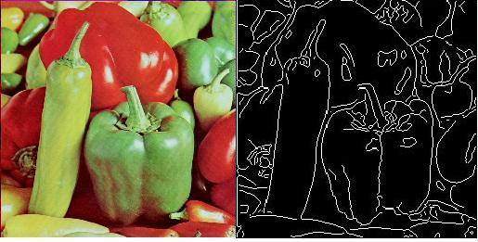
Método de Canny

Slide 35
Prewitt vs. Canny

Slide 36
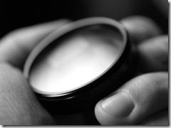
Filtros Fotográficos
Los filtros fotográficos permiten ver las imágenes tal y como desea tomarlas y es la razón por la cual son tan importantes.
Una de las formas mas fáciles de mejorar su fotografía digital es aprender a utilizar los filtros fotográficos.

Slide 37
Filtros Fotográficos
Filtros Polarizadores .- Es un filtro indispensable para eliminar los brillos en el agua y los reflejos en los vidrios.
Filtros de Densidad Neutral (ND).- Estos son los filtros necesarios para regular el contraste de las escenas.
Filtros de Color.- Los filtros de color permiten cambiar la tonalidad de sus fotografías.
Filtros Especializados.- Dentro de esta categoría se encuentran los filtros que se sales de las otras clasificaciones.

Slide 38
Tipos de Ruido
Aplicados a la herramienta de Matlab

Slide 39
Aplicación en Matlab
Para agregar ruido a la imagen de ingreso en Matlab se considera a la función imnoise.
Se detallan los siguientes tipos de Ruido:
  Ruido Gaussiano
  Ruido Poisson
  Ruido Sal & Pimienta (Salt&Pepper)
  Ruido Speckle

Slide 40
Ruido Gaussiano
En la herramienta didáctica se asume para la función de ruido Gaussiano que el valor predeterminado es cero ruido media m(µ) y con una v( de valor 0,01 de varianza, donde I es la imagen a la cual se va a añadir el ruido.
Se define ruido blanco como un proceso estocástico que presenta media nula, varianza constante y covarianza nula y si además la distribución es normal, se denomina Ruido Blanco Gaussiano.
Los comandos que se usan para invocar a la función son:

Slide 41
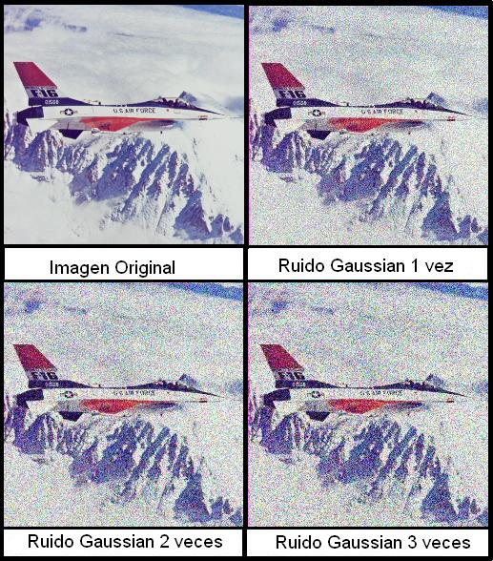
Ej. Ruido Gaussiano

Slide 42
Ruido Sal y Pimienta
Se define como ocurrencias aleatorias de pixeles completamente blancos y completamente negros. Añade el ruido a la imagen donde d es la densidad del ruido.
Se afecta aproximadamente a los d*num(I) pixeles. Y en la función se define por defecto un valor de d=0,05.

Slide 43
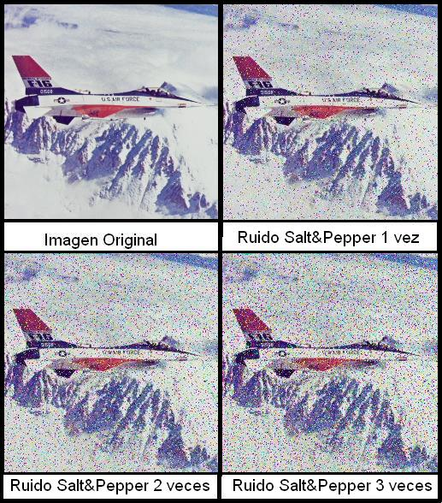
Ej. Ruido Sal y pimienta

Slide 44
Ruido Speckle
Se añade el ruido a la multiplicación de la imagen por medio de la siguiente ecuación:
Donde n es de distribución uniforme de ruido aleatorio con media y con varianza v. El valor determinado de v = 0,04. Estos valores se definen por defecto en Matlab.
La sintaxis para invocar a la función es:

Slide 45
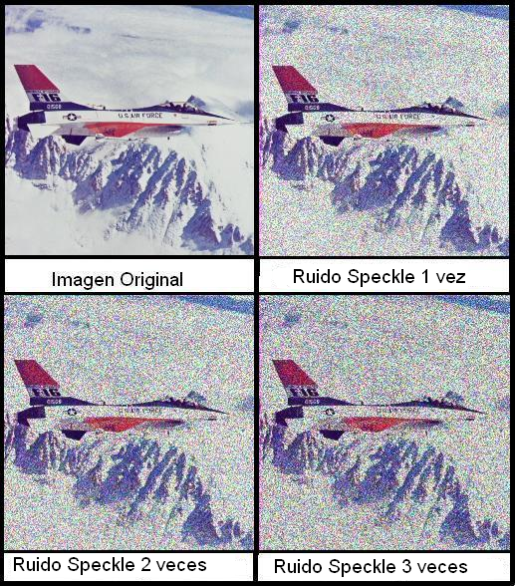
Ej. Ruido Speckle

